Slide 1

게임개발실습
< 기획서 >
2022531013 유범진

Slide 2



Content
Chapter_1. 게임 소개
게임 장르
게임 뷰 설계
게임 뷰
Chapter_2. 주요 기능 소개
장애물들
캐릭터 강화 카드
길 자동 생성
Chapter_3. 개발 후기
개발 계획과 달라진 점

Slide 3
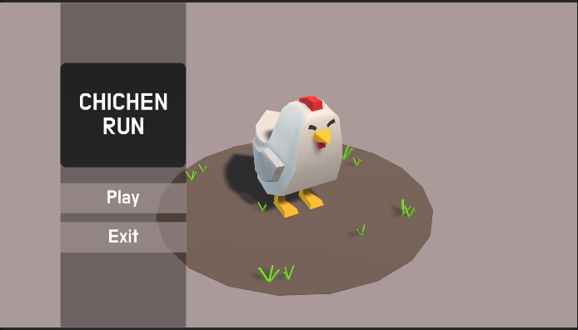
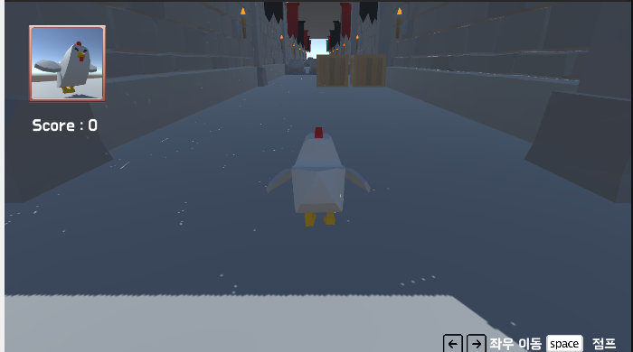
Chapter 01. 게임 소개
01-01. 게임 장르
게임 장르
Chapter 01
클래식한 러닝 액션 게임(Running Action Game) 입니다.
게임 소개
플레이어 캐릭터가 장애물에 닿아 게임 오버하기 전까지,
무한하게 맵과 장애물이 소환됩니다.
· 게임 장르
· 게임 뷰 설계
· 게임 뷰

Slide 4
Chapter 01. 게임 소개
01-02. 게임 뷰 설계
게임 뷰 설계
게임 종료
Chapter 01
Intro Scene
게임 소개
· 게임 장르
· 게임 뷰 설계
· 게임 뷰
Game Scene

Slide 5
Chapter 01. 게임 소개
01 - 03. 게임 뷰
게임 뷰(INTRO)
Chapter 01
게임을 처음 시작하면 만나게 되는 INTRO 씬입니다.
게임 소개
· 게임 장르
· 게임 뷰 설계
· 게임 뷰
게임 타이틀
플레이 버튼
애니메이션 실행
(Idle, Eat, TurnHead)
게임 종료 버튼
배경 음악(Intro)

Slide 6
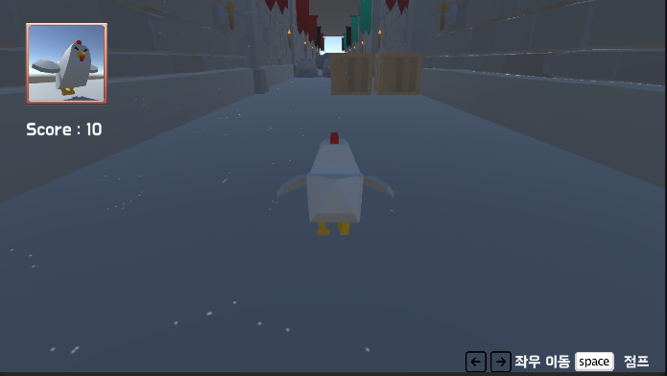
Chapter 01. 게임 소개
01 - 03. 게임 뷰
게임 뷰(MainScene) 1
Chapter 01
INTRO 씬에서 넘어가면 나오는 MAINSCENE 입니다.
게임 소개
플레이어 초상화
· 게임 장르
· 게임 뷰 설계
· 게임 뷰
점수
조작법 간단 설명

Slide 7
Chapter 01. 게임 소개
01 - 03. 게임 뷰
게임 뷰(MainScene) 2
Chapter 01
INTRO 씬에서 넘어가면 나오는 MAINSCENE 입니다.
게임 소개
플레이어
(애니메이션 : Run)
· 게임 장르
· 게임 뷰 설계
· 게임 뷰
장애물
배경 음악(MainScene)

Slide 8
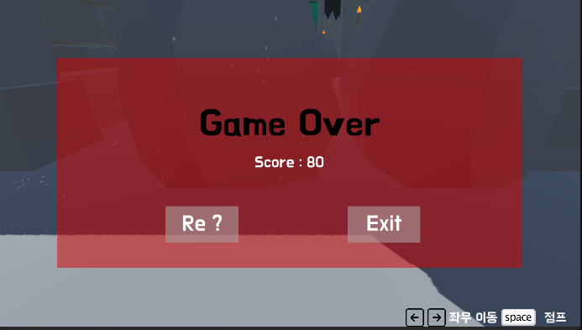
Chapter 01. 게임 소개
01 - 03. 게임 뷰
게임 뷰(MainScene) 3
Chapter 01
INTRO 씬에서 넘어가면 나오는 MAINSCENE 입니다.
게임 소개
게임 오버 타이틀
· 게임 장르
· 게임 뷰 설계
· 게임 뷰
최종 점수
재시작 버튼
게임 종료 버튼

Slide 9
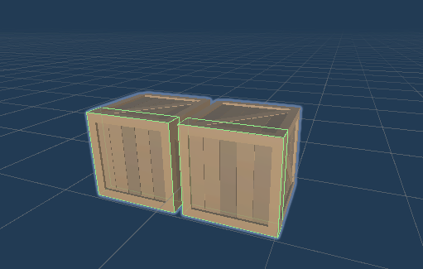
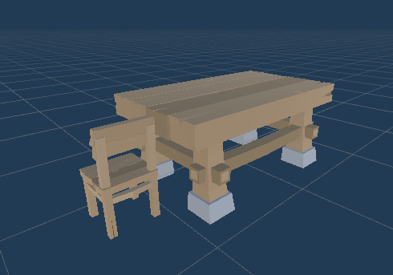
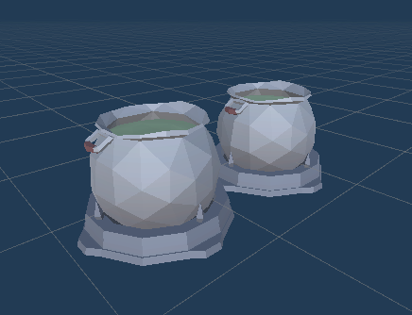
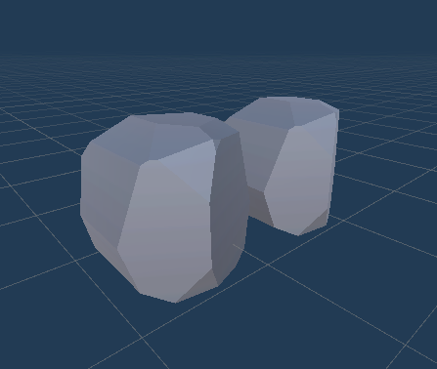
Chapter 02. 주요 기능 소개
02 - 01. 장애물들
장애물들
Chapter 02
총 4종의 장애물을 준비했습니다.
주요 기능 소개
· 장애물들
· 캐릭터 강화 카드
· 길 자동 생성
각 장애물마다
배치종류 3개씩

Slide 10
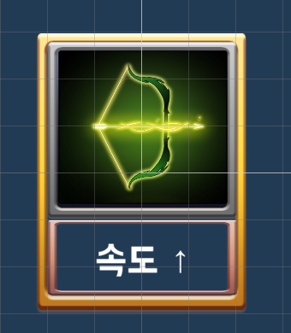
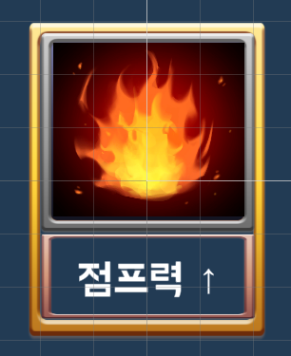
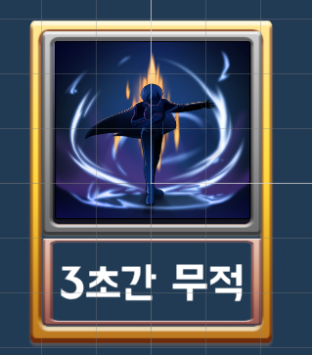
Chapter 02. 주요 기능 소개
02 - 02. 캐릭터 강화 카드
캐릭터 강화 카드
Chapter 02
게임 진행 중에 나타날 캐릭터 강화 카드 3종 입니다.
주요 기능 소개
· 장애물들
· 캐릭터 강화 카드
· 길 자동 생성
총 3번 선택 가능.
선택 시 마다
카드 일러스트
/
텍스트 변경.

Slide 11
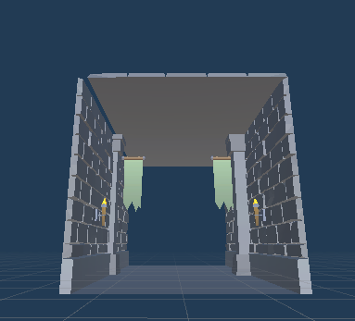
Chapter 02. 주요 기능 소개
02 - 02. 캐릭터 강화 카드
길 자동 생성
Chapter 02
주요 기능 소개
· 장애물들
· 캐릭터 강화 카드
· 길 자동 생성
맵 생성 트리거 존재.
넘을 때마다 맵 생성.
맵 생성 시 랜덤으로
장애물 생성

Slide 12

Chapter 03. 개발 후기
03 - 01. 개발 계획과 달라진 점
개발 계획과 달라진 점
Chapter 03
개발 후기
· 개발 계획과 달라진 점
원래는 타일 맵을 활용한 일종의 2.5D 맵을 구현해 볼 생각이였으나, 구현 난이도가 생각보다 어려워 제 시간에 못 맞출 것 같아 포기
현재 버전은 버그가 몇 종류 남아있습니다.
3초 무적 카드 효과 발동 시간 도중에 다시 3초 무적 카드 선택 시 캐릭터 색깔이 돌아오지 않는 버그.
캐릭터 오브젝트가 점프 중에 캐릭터 강화 이벤트가 활성화 될 때 간헐적으로 캐릭터가 워프하는 버그.

